Slide 1
Day 1: 计算机视觉概述与发展历程
Day 001 / 100
2026-05-26
计算机视觉100天学习计划 · 每日推送

Slide 2
📋 今日目录
1
配图
2
历史背景
3
核心概念
4
‍ 科学家故事
5
重要文献
6
经典实验
7
小故事
8
思考题
9
术语表
10
下节预告

Slide 3
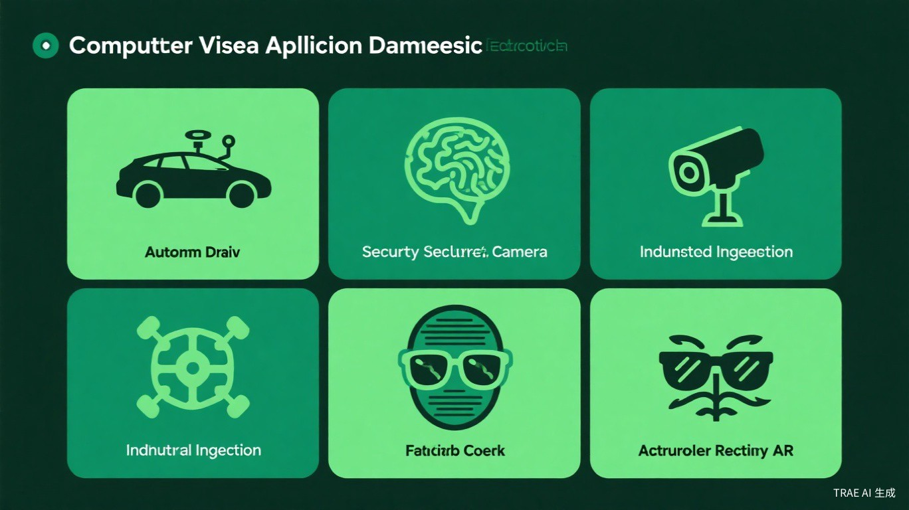
历史背景
• 计算机视觉（Computer Vision, CV）的历史可以追溯到20世纪60年代，是人类赋予机器"看"的能力的伟大探索。
• 【1. 什么是计算机视觉？】
• 计算机视觉是一门研究如何使机器"看"并"理解"图像和视频的学科。它涉及图像获取、处理、分析和理解等多个层面，目标是让计算机能够从数字图像或视频中提取有意义的信息，并据此做出决策。
• 【2. CV的研究范畴】

Slide 4
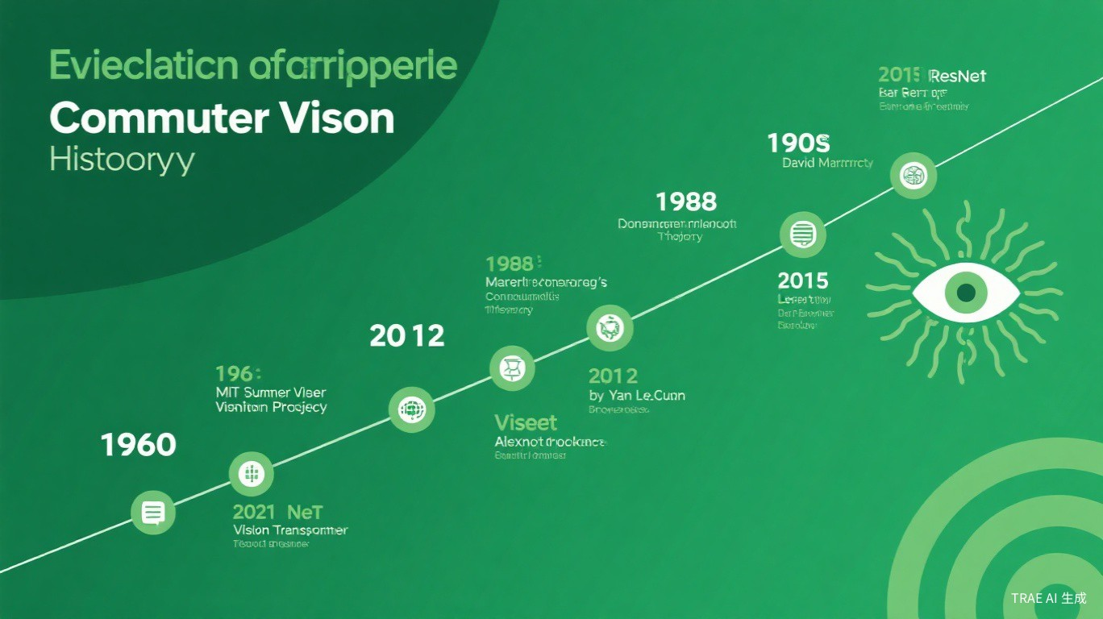
历史背景
• | 层次 | 任务 | 描述 |
• | **低层视觉** | 图像预处理 | 去噪、增强、边缘检测 |
• | **中层视觉** | 特征提取 | 特征点检测、描述子生成、图像分割 |
• | **高层视觉** | 场景理解 | 目标识别、场景分类、语义理解 |
• 【3. 经典CV任务分类】
• ```

Slide 5
历史背景
• 计算机视觉任务
• ├── 图像分类（Image Classification）
• │ └── 判断图像中包含什么类别
• ├── 目标检测（Object Detection）
• │ └── 定位并识别图像中的多个目标
• ├── 图像分割（Image Segmentation）

Slide 6
历史背景
• │ ├── 语义分割（Semantic Segmentation）
• │ ├── 实例分割（Instance Segmentation）
• │ └── 全景分割（Panoptic Segmentation）
• ├── 图像生成（Image Generation）
• │ ├── 超分辨率（Super Resolution）
• │ ├── 风格迁移（Style Transfer）

Slide 7
历史背景
• │ └── 图像修复（Inpainting）
• └── 视频理解（Video Understanding）
• ├── 目标跟踪（Object Tracking）
• ├── 动作识别（Action Recognition）
• └── 视频生成（Video Generation）
• ```

Slide 8
历史背景
• 【4. 关键术语】
• **像素（Pixel）**：数字图像的最小单元
• **分辨率（Resolution）**：图像包含的像素数量
• **特征（Feature）**：图像中具有区分性的信息
• **卷积（Convolution）**：通过滑动窗口提取局部特征的操作
• **感受野（Receptive Field）**：神经元能"看到"的输入区域大小

Slide 9
历史背景
• **Ground Truth**：人工标注的标准答案，用于评估模型性能
• 【5. CV技术栈】
• ```
• 应用层：自动驾驶 | 医学影像 | 安防监控 | 工业检测 | AR/VR
• ↑
• 模型层：分类模型 | 检测模型 | 分割模型 | 生成模型

Slide 10
历史背景
• ↑
• 框架层：PyTorch | TensorFlow | OpenCV | MMDetection
• ↑
• 基础层：数学基础 | 机器学习 | 深度学习 | 编程能力
• ```

Slide 11
核心概念
• 【David Marr（1945-1980）：视觉计算理论之父】
• David Marr是英国神经科学家和心理学家，被誉为"计算视觉之父"。他在MIT工作期间提出了著名的**Marr视觉计算理论**，将视觉信息处理分为三个层次：
• 1. **计算理论层**：视觉系统的目标是什么？
• 2. **表示与算法层**：如何实现这个目标？

Slide 12
核心概念
• 3. **硬件实现层**：在物理上如何构建？
• 遗憾的是，Marr在35岁时因白血病英年早逝，但他的理论框架至今仍是理解人类视觉和机器视觉的基石。他的经典著作《Vision》在他去世后出版，成为CV领域必读的经典文献。
• > *"Vision is not a passive process of receiving images, but an active process of constructing descriptions."*
• > — David Marr
• 【Yann LeCun：卷积神经网络的坚守者】
• Yann LeCun在1989年就提出了卷积神经网络的基本架构，并在1998年开发了LeNet-5用于手写数字识别。然而在随后的十多年里，深度学习被学术界冷落，LeCun却始终坚信CNN的力量。2012年AlexNet的成功证明了他的远见。2018年，LeCun与Geoffrey Hinton、Yoshua Bengio共同获得图灵奖，深度学习三巨头实至名归。

Slide 13
‍ 科学家故事

Slide 14
重要文献
• 1. **Marr, D. (1982).** *Vision: A Computational Investigation*. MIT Press.
• 视觉计算理论的奠基之作，提出三层分析框架
• 2. **Krizhevsky, A., Sutskever, I., & Hinton, G. E. (2012).** *ImageNet Classification with Deep Convolutional Neural Networks*. NeurIPS.
• AlexNet论文，深度学习革命的起点

Slide 15
重要文献
• 3. **LeCun, Y., Bottou, L., Bengio, Y., & Haffner, P. (1998).** *Gradient-based learning applied to document recognition*. Proceedings of the IEEE.
• LeNet-5论文，CNN的经典之作
• 4. **Dosovitskiy, A., et al. (2021).** *An Image is Worth 16x16 Words: Transformers for Image Recognition at Scale*. ICLR.
• ViT论文，将Transformer引入视觉领域
• 5. **Radford, A., et al. (2021).** *Learning Transferable Visual Models From Natural Language Supervision*. ICML.
• CLIP论文，多模态学习的里程碑

Slide 16
重要文献
• 【ImageNet大规模视觉识别挑战赛（ILSVRC）】
• **背景**：2010年，斯坦福大学教授李飞飞团队发布了ImageNet数据集，包含超过1400万张标注图像、2万多个类别。基于此数据集举办的ILSVRC竞赛成为CV领域的"奥运会"。
• **关键转折——2012年**：
• Alex Krizhevsky设计的AlexNet在ImageNet 2012竞赛中，Top-5错误率从上一年的25.8%骤降至**15.3%**
• 这是深度学习首次在CV大规模竞赛中取得压倒性胜利
• AlexNet使用了ReLU激活函数、Dropout正则化、GPU并行训练等关键技术

Slide 17
重要文献
• 此后，所有参赛队伍都转向了深度学习方法
• **后续发展**：
• | 年份 | 获胜模型 | Top-5错误率 | 关键创新 |
• | 2012 | AlexNet | 15.3% | 深度CNN + GPU训练 |
• | 2013 | ZFNet | 11.2% | 可视化CNN特征 |
• | 2014 | VGGNet | 7.3% | 小卷积核深层网络 |

Slide 18
重要文献
• | 2014 | GoogLeNet | 6.7% | Inception模块 |
• | 2015 | ResNet | 3.6% | 残差连接 |
• | 2016 | Inception-v3 | 3.5% | 因子分解卷积 |
• 到2017年，ResNet的改进版本已经将错误率降至2.3%，**超越了人类的5.1%错误率**。

Slide 19
经典实验
• 【"让计算机看懂暑假照片"的伟大失败】
• 1966年夏天，MIT人工智能实验室的Seymour Papert给一群本科生分配了一个暑期项目：连接一台摄像机到计算机，让它"描述"暑假期间拍摄的照片。Papert乐观地认为这只需要一个夏天就能完成。
• 然而，这个看似简单的任务实际上极其复杂——要让计算机理解一张照片，需要解决光照变化、遮挡、视角变化、物体变形等无数问题。这个"失败"的暑期项目深刻揭示了视觉问题的本质困难，也正式拉开了计算机视觉研究的序幕。
• 50多年后的今天，借助深度学习，我们确实能让计算机"看懂"照片了——但这条路走了整整半个多世纪。

Slide 20
经典实验
• 【ImageNet的诞生：一个博士生的执念】
• 2007年，斯坦福大学博士生李飞飞意识到，CV领域最大的瓶颈不是算法，而是**数据**。当时主流数据集只有几万张图像，她决定构建一个包含千万级图像的数据集。
• 这个想法在当时被很多人认为不切实际。李飞飞几乎找不到经费支持，甚至被同行嘲笑。但她坚持了下来，通过Amazon Mechanical Turk众包平台，动员了来自167个国家的近5万名标注者，历时两年完成了ImageNet的构建。
• 事实证明，ImageNet彻底改变了CV的研究范式——没有大数据，就没有深度学习的成功。

Slide 21
小故事

Slide 22
思考题
• 1. **基础题**：计算机视觉的三大经典任务（分类、检测、分割）之间有什么区别和联系？
• 2. **进阶题**：为什么2012年AlexNet的成功被认为是深度学习的转折点？除了算法本身，还有哪些因素促成了这次突破？
• 3. **思考题**：David Marr的视觉计算三层框架在今天是否仍然适用？深度学习的"端到端"学习范式是否挑战了Marr的理论？
• 4. **开放题**：你认为计算机视觉下一个重大突破会是什么方向？为什么？

Slide 23
术语表
• | 术语 | 英文 | 简要解释 |
• | 计算机视觉 | Computer Vision (CV) | 让计算机理解和处理视觉信息的学科 |
• | 图像分类 | Image Classification | 判断图像属于哪个类别 |
• | 目标检测 | Object Detection | 定位并识别图像中的目标 |

Slide 24
术语表
• | 语义分割 | Semantic Segmentation | 对每个像素进行类别标注 |
• | 实例分割 | Instance Segmentation | 区分不同实例的像素级分割 |
• | 卷积神经网络 | Convolutional Neural Network (CNN) | 利用卷积运算提取空间特征的神经网络 |
• | 感受野 | Receptive Field | 神经元对应的输入区域大小 |
• | 深度学习 | Deep Learning | 基于多层神经网络的机器学习方法 |
• | 迁移学习 | Transfer Learning | 将一个任务学到的知识迁移到另一个任务 |

Slide 25
术语表
• | 数据增强 | Data Augmentation | 通过变换扩充训练数据的技术 |
• | Ground Truth | Ground Truth | 人工标注的标准答案 |
• | mAP | mean Average Precision | 目标检测的平均精度均值 |
• | IoU | Intersection over Union | 交并比，衡量预测框与真实框的重合度 |
• | 预训练模型 | Pre-trained Model | 在大规模数据集上训练好的模型 |
• | 基础模型 | Foundation Model | 在大规模数据上预训练的通用大模型 |

Slide 26
下节预告
• **Day 2：数字图像基础**
• 明天我们将深入数字图像的底层表示，学习像素、分辨率、色彩空间（RGB、HSV、灰度）等基础概念，了解图像的数字化表示与各种存储格式（JPEG、PNG、BMP、TIFF）的特点与适用场景。这些知识是后续所有图像处理操作的基石。
• > *工欲善其事，必先利其器。理解图像的本质，是掌握计算机视觉的第一步。*

Slide 27
🤔 思考与讨论
1
**基础题**：计算机视觉的三大经典任务（分类、检测、分割）之间有什么区别和联系？
2
**进阶题**：为什么2012年AlexNet的成功被认为是深度学习的转折点？除了算法本身，还有哪些因素促成了这次突破？
3
**思考题**：David Marr的视觉计算三层框架在今天是否仍然适用？深度学习的"端到端"学习范式是否挑战了Marr的理论？
4
**开放题**：你认为计算机视觉下一个重大突破会是什么方向？为什么？

Slide 28
感谢学习！
🔜 **Day 2：数字图像基础** 明天我们将深入数字图像的底层表示，学习像素、分辨率、色彩空间（RGB、HSV、灰度）等
计算机视觉100天学习计划 · Day 001

